Slide 1


CHÀO MỪNG CÁC EM ĐẾN VỚI
MÔN TIN HỌC LỚP 3
Tuần 12

Slide 2
NHỮNG ĐIỀU CẦN LƯU Ý
1. Chuẩn bị đầy đủ đồ dùng học tập, vở ghi bài.
2. Nhấn nút “Tạm dừng” khi phải trả lời câu hỏi.
3. Nhấn nút “Tiếp tục” khi đã tìm được câu trả lời.
4. Học tập nghiêm túc, làm đầy đủ bài tập theo yêu cầu.

Slide 3


Slide 4

CHỦ ĐỀ 2: EM TẬP VẼ
BÀI 5: SAO CHÉP, DI CHUYỂN CHI TIẾT TRANH VẼ (Tiết 1)
(SGK Trang 49)

Slide 5
Mục tiêu bài học
Biết cách sao chép, thay đổi kích thước của chi tiết đã vẽ trên bức tranh.
01
02
Biết cách di chuyển chi tiết đã vẽ đến vị trí mới.

Slide 6
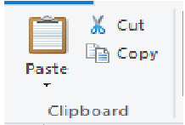
A. SAO CHÉP CHI TIẾT TRANH VẼ
1. Công cụ sao chép và dán chi tiết tranh vẽ:
Công cụ dán tranh vẽ
Công cụ sao chép tranh vẽ

Slide 7


A. SAO CHÉP CHI TIẾT TRANH VẼ
2. Các bước thực hiện:
Bước 1: Nháy chuột lên công cụ chọn để chọn hình cần sao chép.
Bước 2: Nháy chọn Copy để sao chép.
Bước 3: Chọn Paste để dán hình vào trang vẽ
Bước 4: Đưa con trỏ chuột vào vị trí bất kì trong vùng nét đứt xung quanh hình vừa chọn, kéo thả chuột để di chuyển hình đến vị trí mới.
Bước 5: Đưa con trỏ chuột vào góc bất kì trên nét đứt bao quanh hình đã chọn, con trỏ chuột sẽ chuyển sang hình hoặc . Nhấn giữ nút trái chuột và kéo để thu nhỏ hình, sau đó thả nút chuột để kết thúc thao tác.

Slide 8
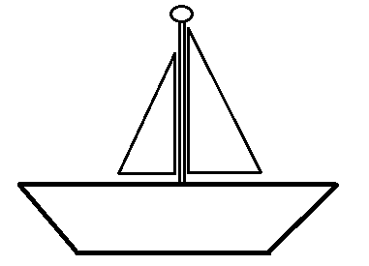
A. SAO CHÉP CHI TIẾT TRANH VẼ
3. Thực hành:
Bài 1 – SGK 49: Em vẽ một chiếc thuyền như hình dưới và lưu bài vẽ có tên là thuyen

Slide 9
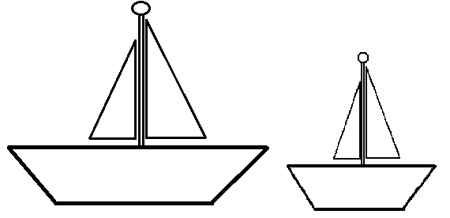
A. SAO CHÉP CHI TIẾT TRANH VẼ
3. Thực hành:
Bài 2 – SGK 49: Em hãy mở file thuyen đã lưu ở bài 1, sau đó thực hiện sao chép chiếc thuyền đó để được 2 chiếc thuyền có kích thước khác nhau như hình dưới đây.

Slide 10

A. SAO CHÉP CHI TIẾT TRANH VẼ
3. Thực hành:
Bài 3 – SGK 50: Vẽ hình ngôi nhà, cây và hoa theo mẫu dưới đây.

Slide 11



EM CẦN GHI NHỚ
Để di chuyển chi tiết tranh vẽ em thực hiện các bước:
- Chọn chi tiết tranh vẽ bằng công cụ Select .
Dùng chuột để kéo thả hoặc dùng các phím
trên bàn phím máy tính để di chuyển chi tiết tranh vẽ đến vị trí mới.

Slide 12
CHỦ ĐỀ 2: EM TẬP VẼ
BÀI 5: SAO CHÉP, DI CHUYỂN CHI TIẾT TRANH VẼ (Tiết 2)
(SGK Trang 49)

Slide 13
Mục tiêu bài học
Biết cách sao chép, thay đổi kích thước của chi tiết đã vẽ trên bức tranh.
01
02
Biết cách di chuyển chi tiết đã vẽ đến vị trí mới.

Slide 14

B. HOẠT ĐỘNG THỰC HÀNH
Bài 1 – SGK 50: :
Sử dụng công cụ chọn và sao chép sau đó di chuyển các cây và hoa để tạo ra khu vườn, đặt tên cho bài vẽ là khu vuon cua em rồi lưu vào thư mục trên máy tính.
Hình 1
Hình 2

Slide 15
A. SAO CHÉP CHI TIẾT TRANH VẼ
Lưu ý:
Có thể nháy nút Copy 1 lần nhưng nháy nút Paste nhiều lần để tạo ra nhiều hình giống nhau.
Khi sao chép, để hình ở trên không che khuất hình ở dưới em thực hiện thao tác chọn , rồi chọn
Em có thể sao chép hình bằng cách khác như sau:
Chọn hình cần sao chép.
Nhấn giữ phím Ctrl trong khi kéo thả hình đã chọn đến vị trí mới.
Có thể sử dụng các phím mũi tên để di chuyển hình đến vị trí mới.

Slide 16
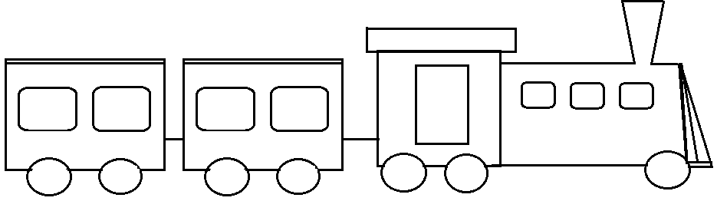
C. HOẠT ĐỘNG ỨNG DỤNG, MỞ RỘNG
Em hãy vẽ một đầu tàu sau đó vẽ thêm một toa tàu, rồi sao chép toa tàu thành nhiều toa tàu khác rồi di chuyển các toa tàu lại để có được hình vẽ như sau:
Sao chép toa tàu
Vẽ 1 toa tàu
Vẽ đầu tàu

Slide 17
EM CẦN GHI NHỚ
Để di chuyển chi tiết tranh vẽ em thực hiện các bước:
- Chọn chi tiết tranh vẽ bằng công cụ Select .
Dùng chuột để kéo thả hoặc dùng các phím
trên bàn phím máy tính để di chuyển chi tiết tranh vẽ đến vị trí mới.

